Slide 1
숙제

Slide 2
기초 체력 훈련
기초 체력 훈련할 때 문법만 인터넷 검색하는거 선생님과 약속!
혼자서 풀어보도록 노력하세요! 다른 사람이 풀어주면 안됩니다^_^

Slide 3
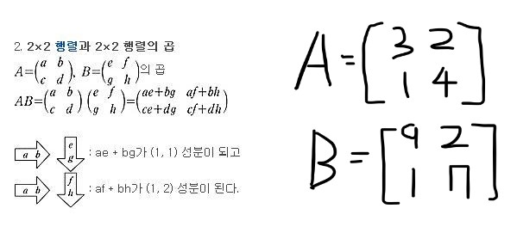
기초 체력 훈련
두 행렬의 곱은 다음과 같이 계산합니다.
다음 두 행렬 A와 B의 곱을 2차원 배열을 이용하여 계산하는 프로그램을 작성하세요.

Slide 4
기초 체력 훈련
배열을 거꾸로 출력시키기 배열을 사용해 6개의 숫자를 입력받고
6개의 숫자를 거꾸로 출력시키는예제를 만들어 보세요.
◎입력 예제
2 57 12 40 99 18
◎출력 예제
18 99 40 12 57 2

Slide 5
기초 체력 훈련
배열을 사용해 홀수와 짝수를 구분해 출력시키기
◎입력 예제
4 6 9 50 85 91 15
◎출력 예제
9 85 91 15
4 6 50

Slide 6
기초 체력 훈련
오름 차 순으로 정렬된 숫자 6개가 저장되는 배열을 선언해 주시고
숫자를 입력받았을 때 그 숫자가 배열 안에서 자기 자리를 찾아가는
프로그램을 만들어보세요.
예를 들어, 1 3 5 7 10 15 이라는 배열이 선언되고
숫자 11이 입력되면 10 과 15 사이에 자리를 찾아가
1 3 5 7 10 11 15 가 출력되는 방식입니다.
◎입력 예제
1 3 5 7 10 15
11
◎출력 예제
1 3 5 7 10 11 15

Slide 7
기초 체력 훈련
사용자로부터 5개의 정수를 배열로 입력 받은 후 숫자 하나를 추가로 입력 받아
그 수가 배열에 몇개 존재하는 지를 출력하는 프로그램을 작성하시오.

Slide 8
기초 체력 훈련
1~5 사이의 랜덤한 값이 10개 저장된 배열에서 중복된 값이 제거된 배열을 만들어주세요.
ex) [1, 3, 3, 2, 1, 1, 4, 5, 5, 1, 3] ->[1, 3, 2, 4, 5]

Slide 9
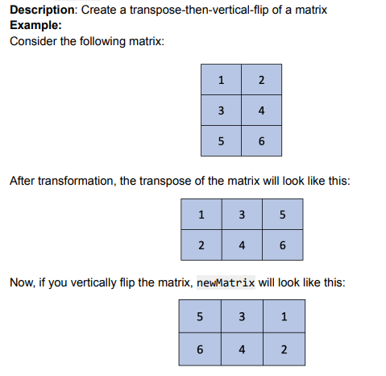
기초 체력 훈련

